Slide 1

ReelLog
L'app Android definitiva per tracciare film e serie TV, scoprire nuovi contenuti e gestire la tua esperienza di visione personalizzata
Creato da Francesco Clemente e Simone Pezzoni

Slide 2
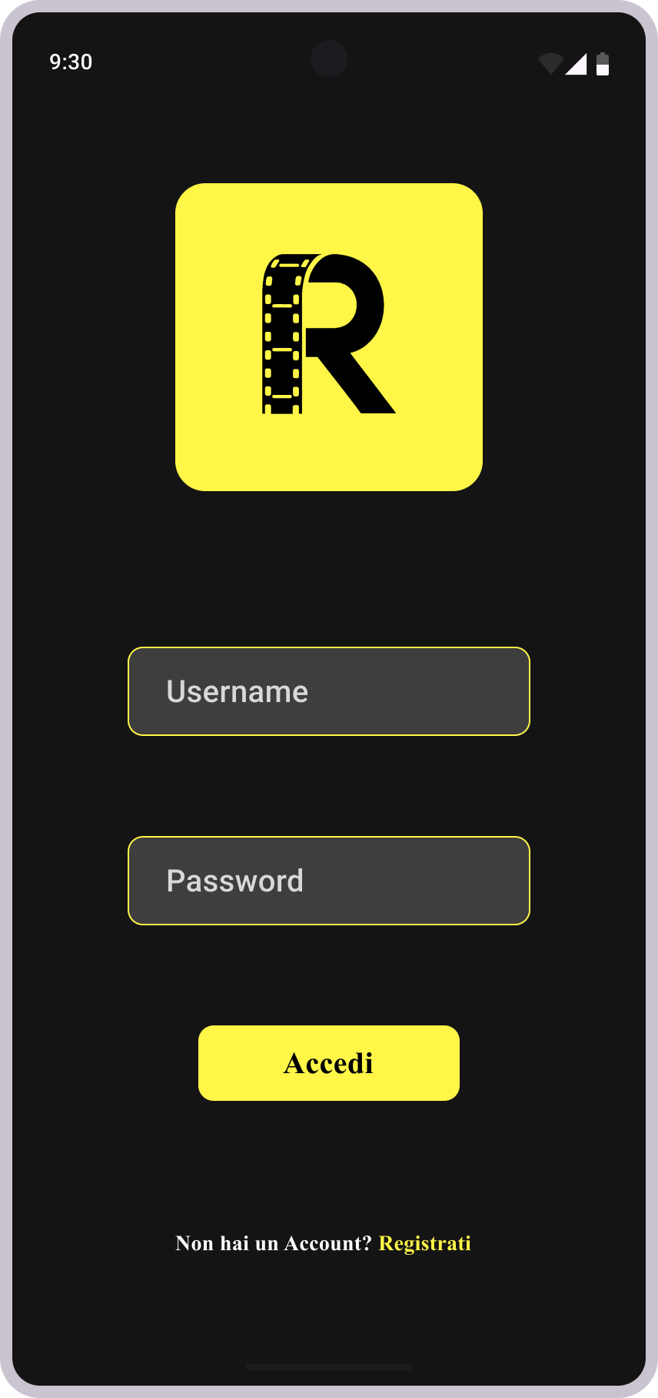



Cosa Rende ReelLog Speciale
Liste Illimitate
Crea tutte le liste che vuoi: "Da vedere", "Preferiti", "Con amici" e molto altro
Profilo
Libertà Totale: crea il tuo account e sposta i dati ovunque, senza limiti.
Home Sempre Aggiornata
Il meglio di oggi, le uscite di domani: le tue liste sempre in tendenza.

Slide 3
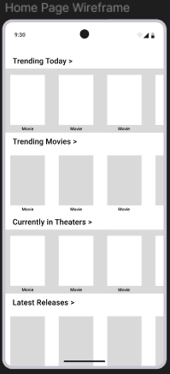
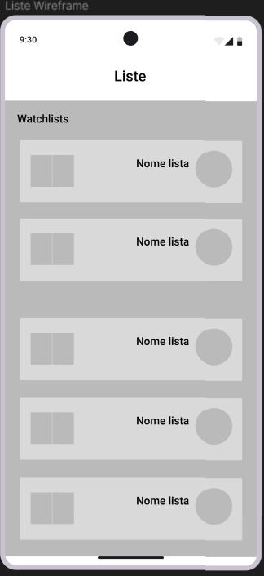
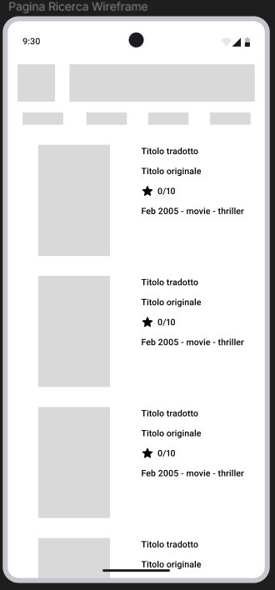
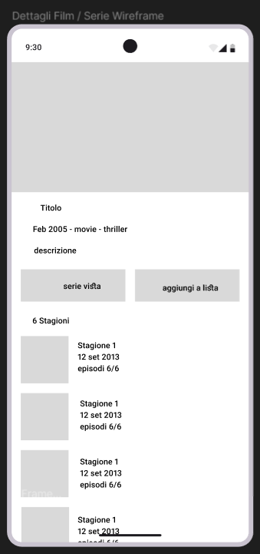
wireframe

Slide 4
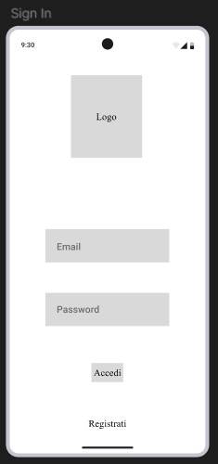
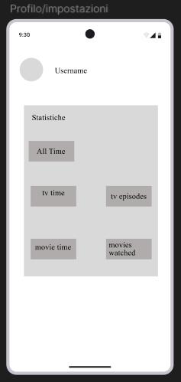
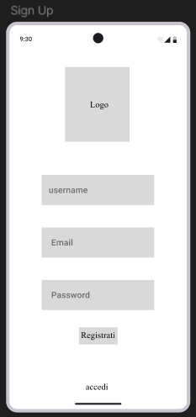
wireframe

Slide 5
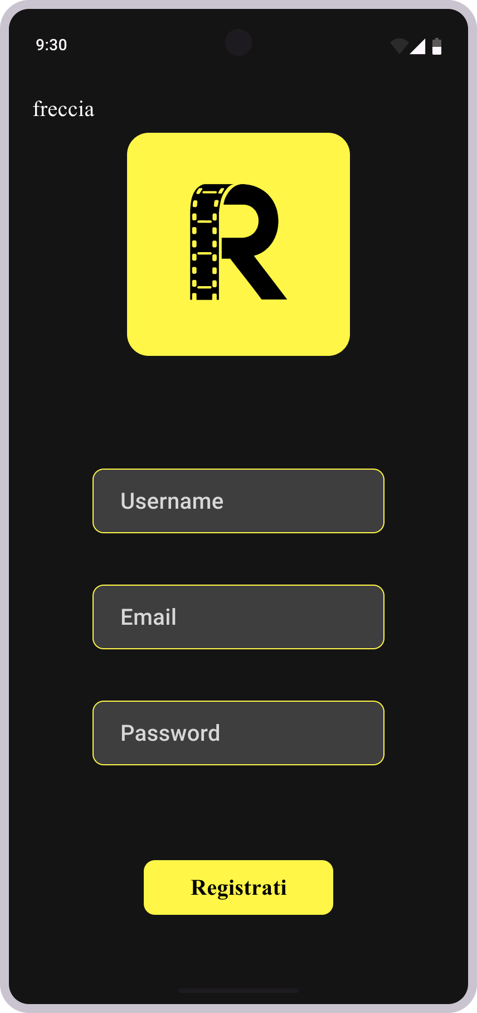
User Interface

Slide 6
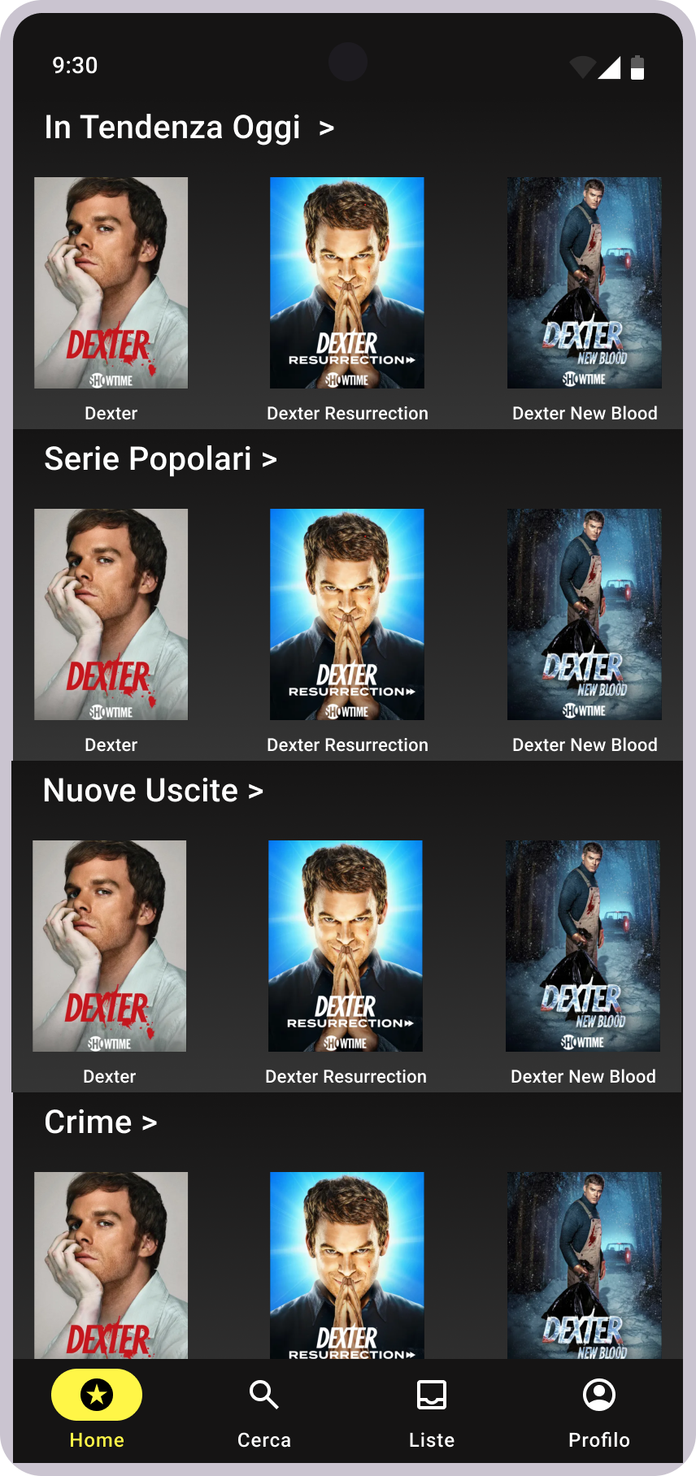
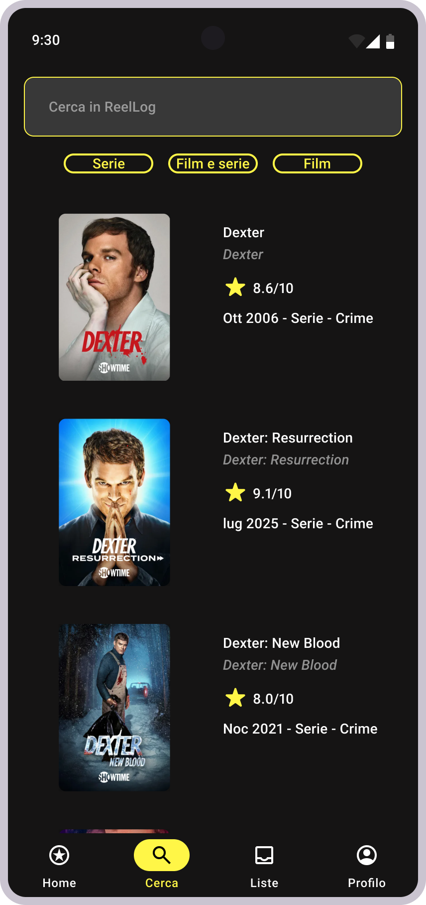
User Interface

Slide 7
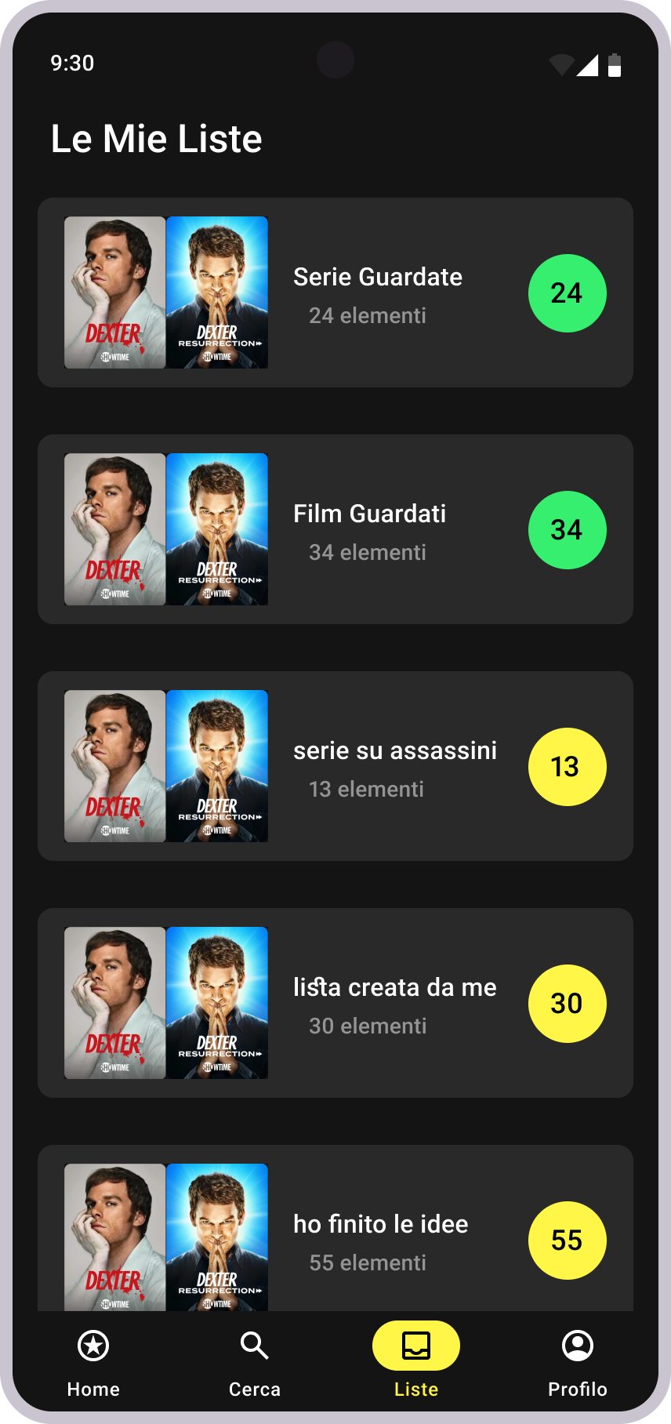
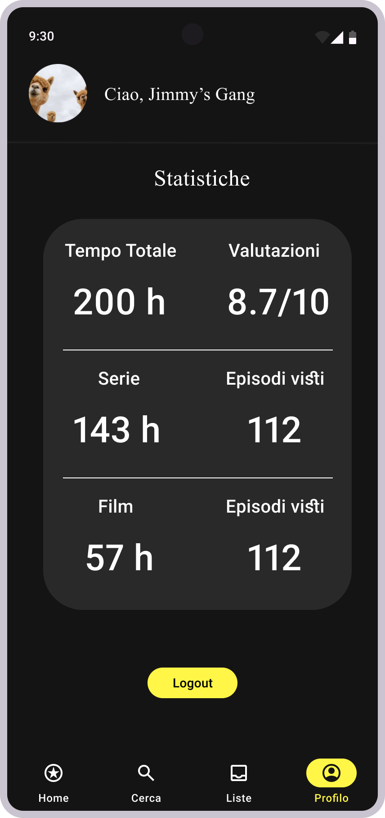
User Interface

Slide 8
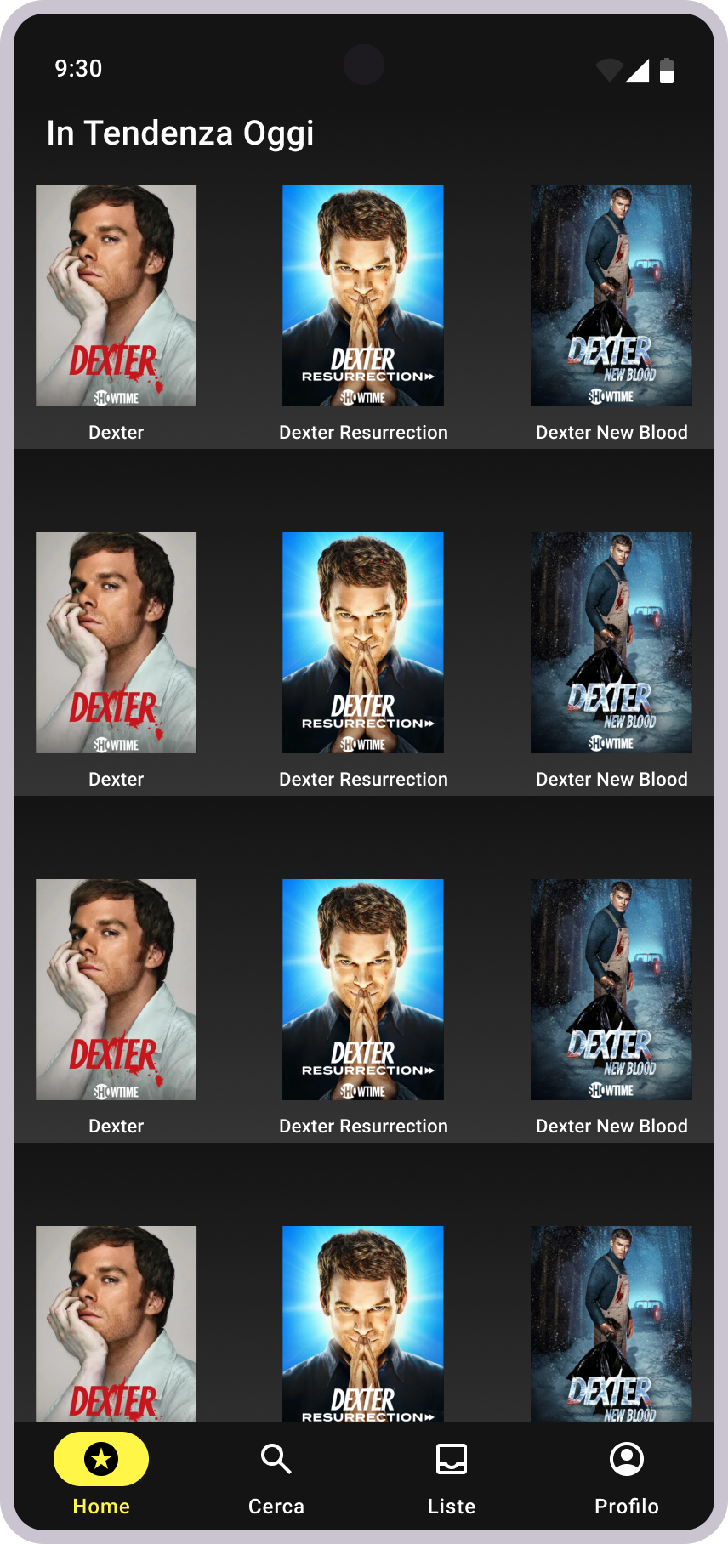
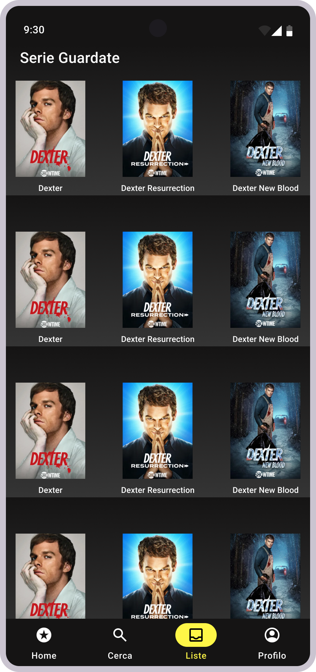
User Interface (da implementare)

Slide 9
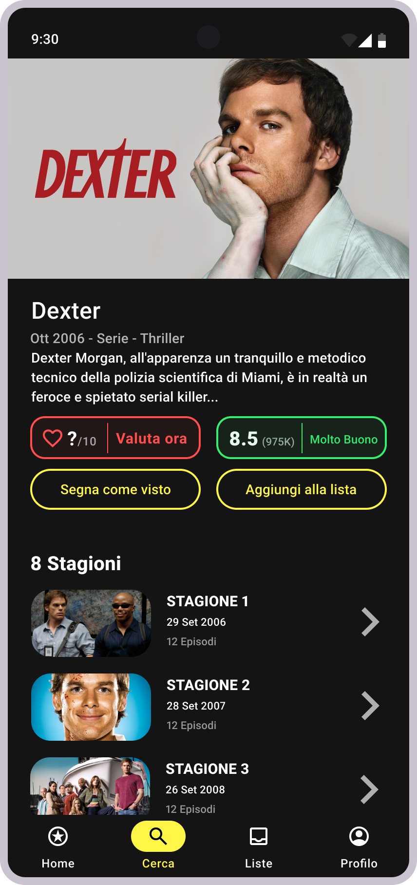
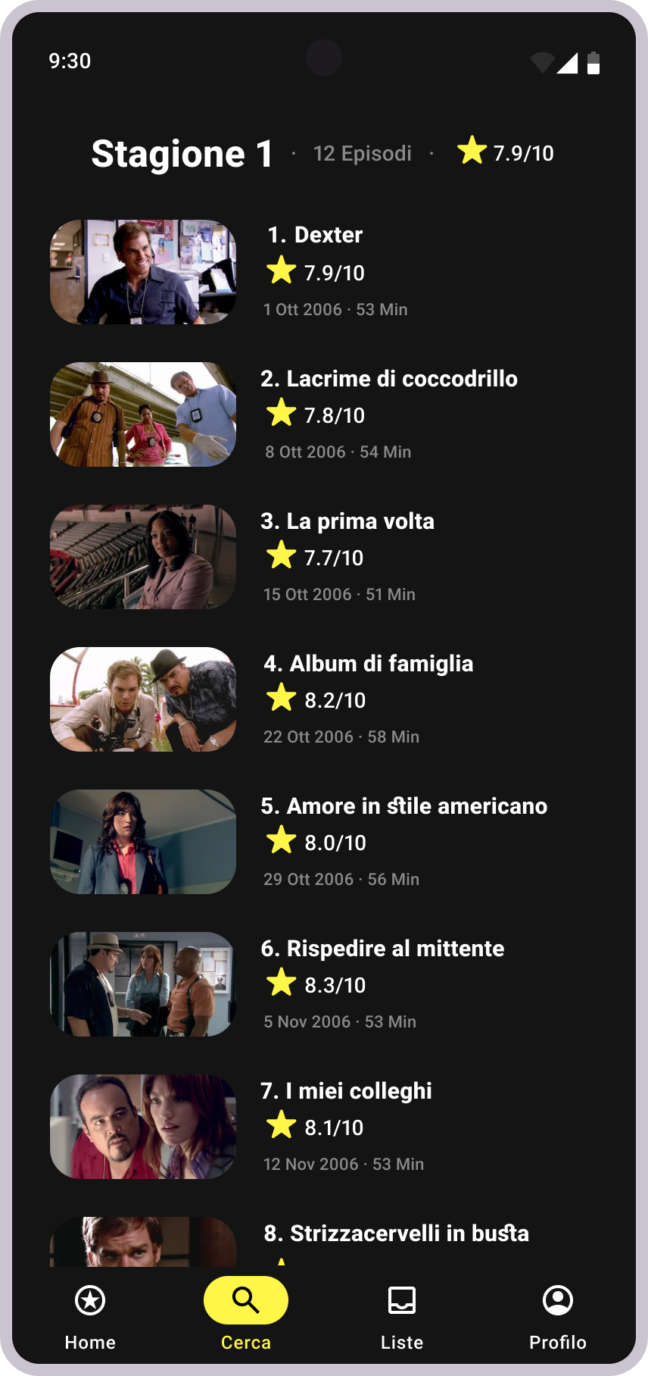
User Interface (da implementare)

Slide 10




Tecnologia e Sicurezza
Android 13.0+
Prestazioni Elevate
Compatibile con gli ultimi dispositivi e ottimizzato per schermi di ogni dimensione
Home Page caricata in meno di 2 secondi nel 90% dei casi
Sicurezza Garantita
API TMDb
Nessun dato sensibile dell’utente viene salvato sul dispositivo
Integrazione completa con The Movie Database per informazioni sempre aggiornate

Slide 11
Chiamate API
3/movie/popular
3/movie/top_rated
3/tv/popular
3/discover/tv
search/multi
genre/movie/list
list (POST)
account/{account_id}/lists
list/{list_id}

Slide 12
Grazie per la vostra attenzione

